Slide 1
استعدادات كلية المستقبل الجامعه للتعليم المدمج

Slide 2
تعريف التعليم المدمج
يُعرف التعليم المدمج بأنه أحد صيغ التّعليم أو التّعلّم التي يندمج فيها التّعلّم الإلكتروني مع التّعلّم الصفي التقليدي في إطار واحد. وهو مزيج بين التعليم الإلكتروني والتعليم من خلال حضور الطلبة، بحيث يكون التعليم الالكتروني فقط للمواد الدراسية النظرية، أما حضور الطلبة للمواد الدراسية العملية (المختبرية والسريرية) والتطبيقية، "فيفترض أن يكون الحضور بشكل مجاميع صغيرة متناوبة بما يؤمن الاستفادة من الجانب التطبيقي العلمي والعملي، وكذلك يؤمن سلامة المنتسبين كافة من خلال تطبيق شروط لجنة الصحة والسلامة من حيث التباعد ولبس الكمامات والنظارات والكفوف ومواد التعقيم والتعفير واخرى تؤمن السلامة المهنية، كما يجب أن تقوم الاقسام العلمية بجدولة المواد الدراسية العلمية (المختبرية والسريرية) والتطبيقية حسب ما تراه مناسبا في الاسبوع الواحد

Slide 3
أهمية التعليم المدمج فيما يلي:
- يتميز التعليم المدمج بأنّه أكثر كفاءة، إذ أنّه يحسن فاعلية العملية التعليمية بأكملها. - يساعد التعليم المدمج على جعل العملية التعليمية أكثر سهولة، كذلك تحقيق نتائج أكثر نجاحاً. - يمكّن التعليم المدمج الطالب من تنمية نفسه وتطويرها، بحيث إنّه يعزز العملية التعليمية، ويقلل من التوتر عند الطالب، وزيادة رضا الطالب عن نفسه. - يزيد التفاعل والتواصل بين التدريسي والطالب. - يعتبر التعليم المدمج أكثر متعة لجميع الأطراف.

Slide 4
المبادرات التي نفذت في التعليم المدمج
تقنية المختبرات الطبيه
حددت ادارة قسم تقنية المختبرات الطبيه جدولا زمنيا لتقديم 38 محاضره في مختلف تخصصات القسم .. من قبل الكادر التدريسي خلال الفتره من 12-9 الى 23-9-2021 وحسب الجدول ادناه:

Slide 6
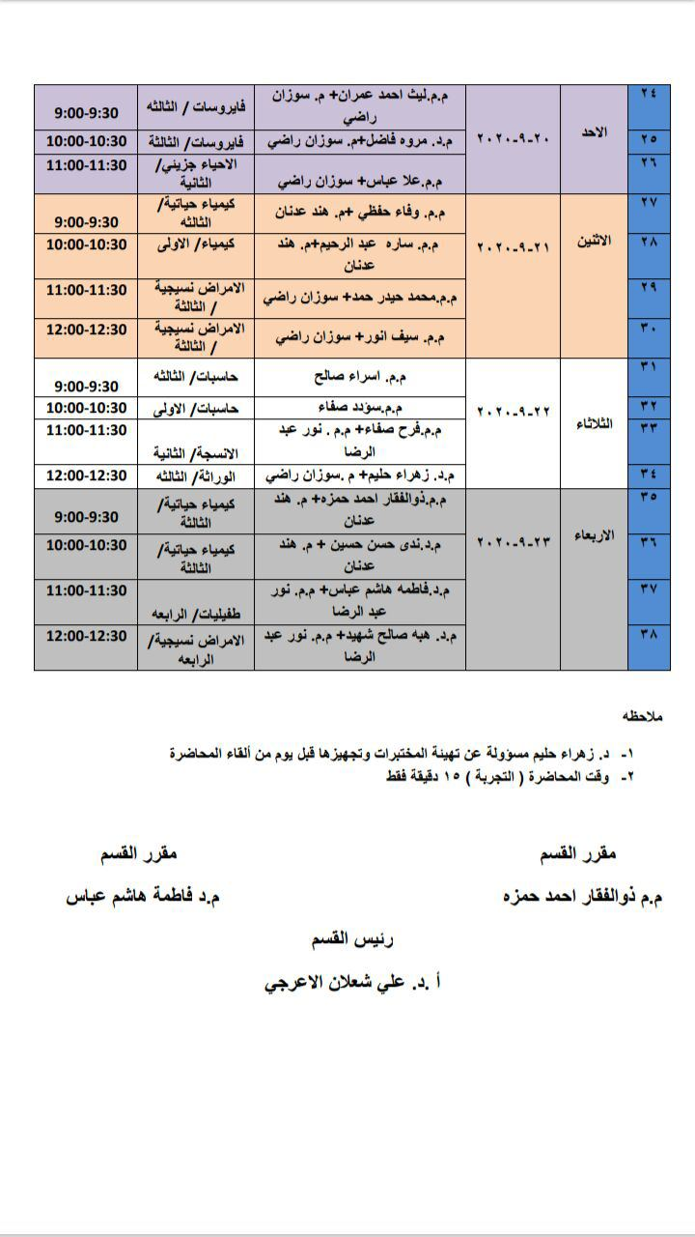

Slide 7
تقنية المختبرات

Slide 8
قسم الصيدله
تجارب الفيدوية: تم اعداد جدول حضور للتدريسيين لغرض تسجيل التجارب فيديويا في مختبرات القسم ٌ وابتداءا من 3 تشرين اول.
اذ تم تشكيل لجنة من القسم لتحديدٌ التجارب الأكثر اهميه في المواد الدراسيه لغرض تنفيذٌها خلال الدوام الفعلي للطلبة ، اذ خٌطط القسم لإنجاز ما يزٌيدٌ عن 50 % من منهاج التجارب العملي لكل ماده دراسيه بحضور الطلبة . اما باقي المواد فسوف تعطى للطالب على شكل تسجيلات فيديويه مسجلة من قبل التدريسي مسبقا.
- سيتم توزيع الطلبة على المختبرات بمعدل 12-15 ( طالب للمختبر الواحد ، علما ان المختبر الواحد يستوعب في الحالات الاعتياديه اكثر من 35 طالب. وبمعدل ساعه ونصف للمختبر الواحد

Slide 9
الصيدله

Slide 10
طب الأسنان

Slide 11
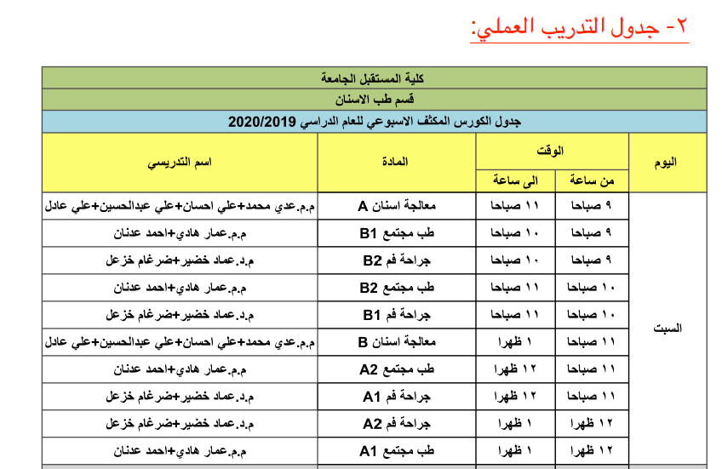
طب الأسنان
جدول التدريب العملي:

Slide 12
طب الأسنان

Slide 13
طب الأسنان

Slide 15
قسم الأشعه
. خطة عام 2021-2020 للتعليم المدمج
يقترح قسم تقنيات الأشعة بأن يكون تصوير محاضرات العملي وحضور الطلبة في المختبرات فقط للمراحل التي تتضمن مواد ﺇختصاص (المرحلة الثانية والثالثة) وعدم شمول المرحلة الأولى بتسجيل المحاضرات أو الحضور وذلك لكون أغلب مواد المرحلة الأولى هي مواد عامة ومكملة لما درسهُ الطالب في مرحلة السادس الاعدادي.

Slide 16
يكون حضور الطلبة للمرحلة الثانية يوم السبت, بينما يكون حضور طلبة المرحلة الثالثة يوم الأربعاء وبمعدل 25% على شكل وجبات ﺇسبوعياً مع الالتزام بتعليمات الوقاية الصحية.
على سبيل المثال في يوم السبت يتم حضور 15 طالب من المرحلة الثانية, حيث يتم شرح المحاضرة وتسجيلها فيدوياً وترفع الى بقية الطلبة, وفي السبت التالي يتم حضور مجموعة أخرى من الطلبة وهكذا...
يتم ﺇعطاء محاضرات النظري عن طريق رفع المحاضرة على شكل Pdf بعد ذلك يقوم التدريسي بشرح المحاضرة عن طريق التواصل مع الطلاب على Google Meet الخاص بالصف الدراسي وهذا ما يضمن التواصل الصحيح بين التدريسي والطالب وﺇمكانية ﺇجراء حوارات ومناقشات مباشرة بين التدريسي والطالب.
يتم انشاء جداول خاصة للمحاضرات الالكترونية النظرية مع التزام التدريسي بالحضور في الوقت المحدد بالجدول.
يتم أخذ حضور الطلبة من قبل التدريسي أثناء شرح المحاضرة المباشر على Google Meet وهذا ما يضمن حضور الطالب الفعلي في وقت المحاضرة.

Slide 18
قسم التخدير
ونظرا للظروف الصحية وتعليمات وزارة التعليم العالي حول الية تطبيق نظام التعليم المدمج للعام الدراسي 2020/2021 وضع قسم تقنيات التخدير الخطة التالي:
اولا: تطوير مهارات التدريسيين
حرص القسم على تطير مهارات الكادر التدريسي من خال ترشيح نماذج من الاساتذه الكفوئين للدخول او التسجيل في الورشة الوزارية حول التعليم المدمج وبعد ذلك يقوم هؤلاء التدريسيين بعمل حلقة نقاشية تجمع كل المعلومات الخاصة بالتعليم المدمج وعرضها على بقية الكادر التدريسي.
اسماء الاساتذه المشاركين في ورشة العمل:
1-م.د.رواء ماجد محمد/مقرر القسم
2-م.د.رشا فاضل عبيد / مسؤول الجودة
3-نجوان ثائر علي/ ادارية القسم
ثانيا : عمل جدول لحضور التدريسيين الى الكلية لتسجيل المحاضرات الفيديوية العملي في المختبرات وللمراحل الثلاثة , الجدول مدرج ادناه :

Slide 19
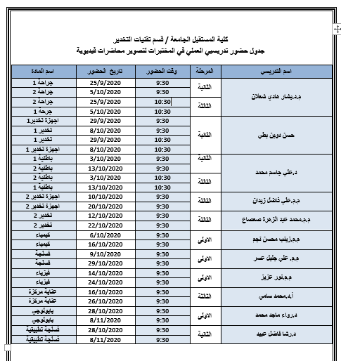

Slide 20
قسم الفيزياء الطبيه
من اجل الارتقاء الى افضل المستويات في هذا المجال وما ينسجم مع التعليمات الوزارية وتوجهات كلية المستقبل الجامعة حرصت ادارة قسم الفيزياء الطبية على مواكبة التطور العلمي في مجال التعليم الالكتروني من خلال مشاركة العديد من التدريسيين في الدورة الوزارية للتعليم المدمج من اجل التعرف على افضل الطرق واحدثها في هذا المجال , اضافة الى ذلك بادر بعض تدريسي القسم بكتابة المقالات المتعلقة بالتعليم المدمج , اضافة الى ذلك تم عمل جدول لحضور تدريسي القسم الى الكلية من اجل تسجيل المحاضرات العلمية في القاعة الذكية في كلية المستقبل الجامعة المخصصة لهذا الغرض واجراء التجارب العملية في المختبرات التخصصية .
وقد تم وضعت ادارة القسم خطة لحضور الطلبة ميدانيا الى الكلية من اجل تلقي المحاضرات العلمية والعملية وفقا للشروط التالية :
حضور الطلبة الى الكلية وفق جداول معينه تتضمن اوقات واعداد الطلبة , حيث انه من الممكن حضور الطلبة وبواقع يومين الى الكلية ومن خلالها يمكن تلقي جميع المحاضرات المخصصة لمدة اسبوع في التعليم التقليدي مع الخذ بنظر الاعتبار توزيع الطلبة في القاعات الدراسية والمختبرات وبما يضمن التباعد الاجتماعي وبواقع 15-20 طالب في كل كروب تعليمي

Slide 21
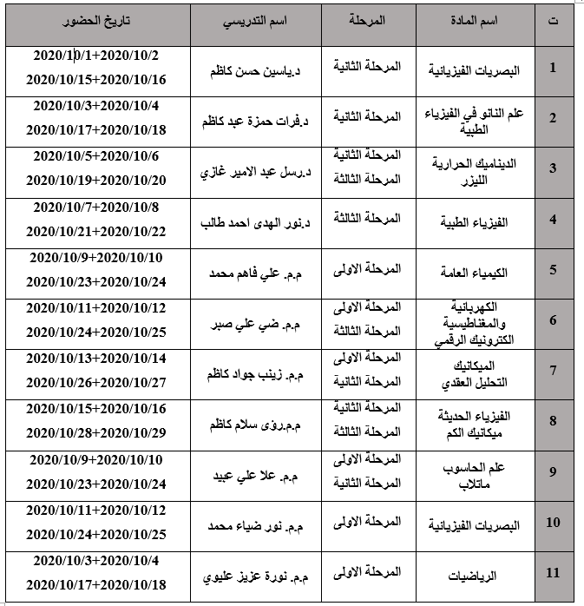

Slide 22
قسم البناء والانشاءات

Slide 23
قسم الكيمياوي

Slide 24
التوصيات
1- يقدم كل قسم خطة شامله لتغطية الفصل الدراسي الأول للعام 2020-2021
2- تتضمن الخطة اعداد الطلبه ومراحلهم وتوقيتات اشغالهم للمختبرات ولكل مادة على حدة
3- على ان لاتتعارض الفقره 2 مع جداول محاضرات النظري
4- يقدم كل تدريسي قائمة بمفردات المنهج موزعه على الفصل الدراسي
5- طرح توجيه مركزي بالمنصات التي ستستخدم ووسائل عرض المحاضرات باتباع اسلوب المحاضرات الفديوية التفاعلية
6- ان يكون هنالك تواصل بين الاستاذ وطلبته وتجاوز الحلقات الزائدة
7- الاستفادة من تجارب العام الدراسي 2019- 2020 بكل ماحمله من فرص ايجابيه وسلبيه.

